Slide 1
קלימוגרף
נדב שמגר

Slide 2
קלימוגרף הינו תרשים המתאר את מאפייני האקלים באזור מסויים לאורך שנה

Slide 3
מהם מאפייני האקלים?

Slide 4
מהם מאפייני האקלים? 1. טמפרטורות 2. משקעים (גשם) 3. משרע טמפרטורות

Slide 5
מהם מאפייני האקלים? 1. טמפרטורות 2. משקעים (גשם) 3. משרע טמפרטורות
(ההפרש בין טמפ' המינימום והמקסימום) האם ההפרש גדול או קטן

Slide 6
איך נראה קלימוגרף ואיך מפיקים ממנו מידע?

Slide 7
1000
35
900
30
800
25
700
20
600
15
ציר כמות המשקעים
ציר טמפרטורות
500
10
400
5
300
0
200
-5
100
ציר חודשי השנה
-10
0
-15
1 2 3 4 5 6 7 8 9 10 11 12

Slide 8
1000
35
900
30
800
25
700
20
600
15
ציר טמפרטורות
ציר כמות המשקעים
10
500
400
5
300
0
200
-5
100
-10
0
-15
1 2 3 4 5 6 7 8 9 10 11 12
ציר חודשי השנה

Slide 9
1000
35
900
30
800
25
700
20
600
15
ציר טמפרטורות
ציר כמות המשקעים
10
500
400
5
300
0
200
-5
100
-10
0
-15
1 2 3 4 5 6 7 8 9 10 11 12
ציר חודשי השנה

Slide 10
1000
35
900
30
800
25
700
20
600
15
ציר טמפרטורות
ציר כמות המשקעים
10
500
400
5
300
0
200
-5
100
-10
0
-15
1 2 3 4 5 6 7 8 9 10 11 12
ציר חודשי השנה

Slide 11
המידע המופק במבט לאורך שנה: 1. כמות המשקעים 2. טמפרטורות 3. משרע טמפ'
1000
35
900
30
800
25
700
20
600
15
500
10
400
5
300
0
200
-5
100
-10
0
-15
1 2 3 4 5 6 7 8 9 10 11 12

Slide 12
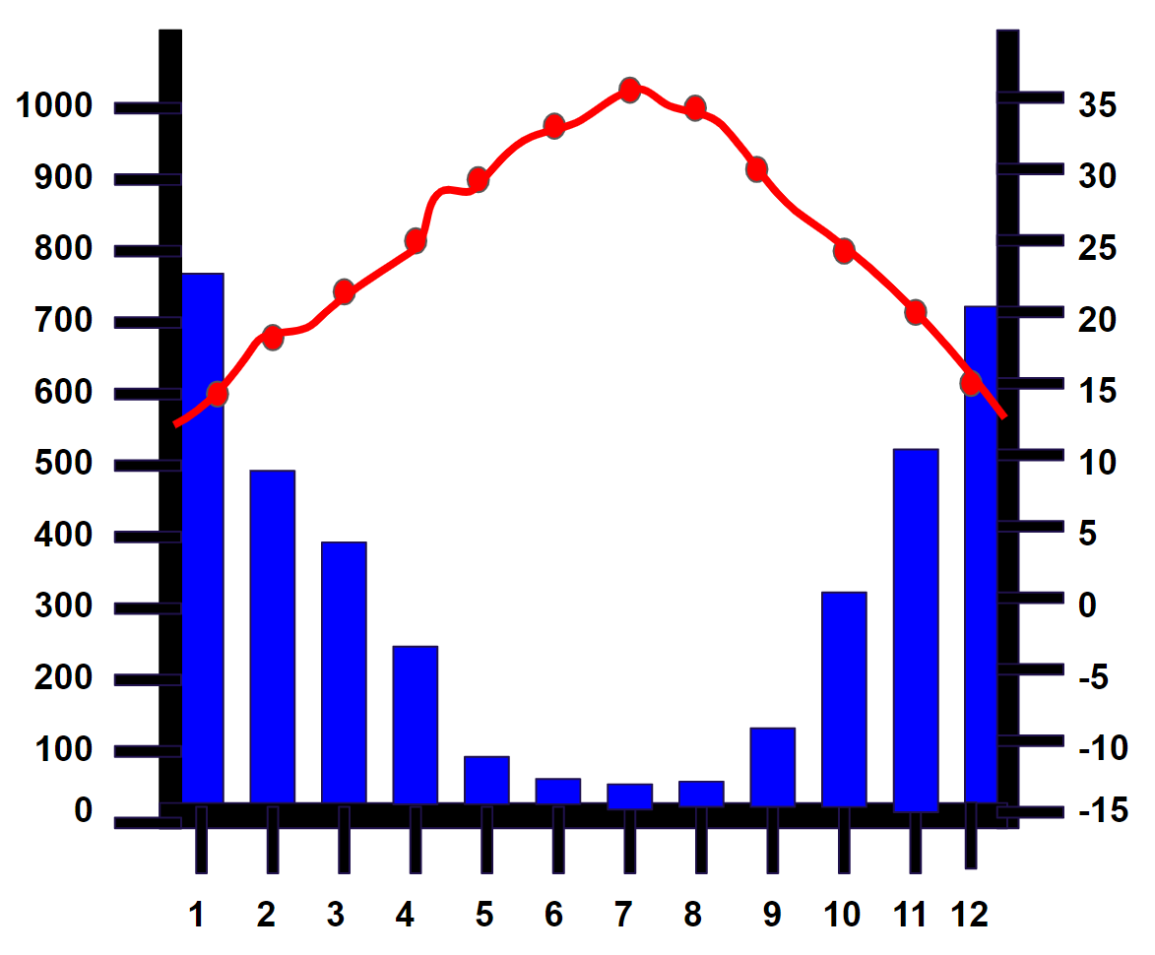
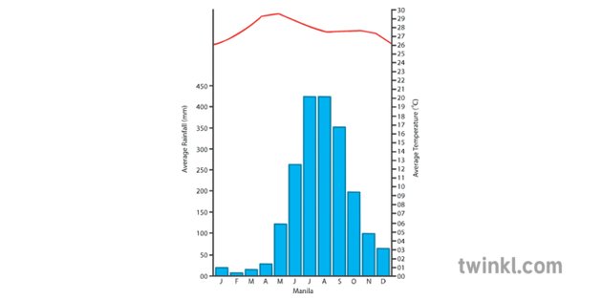
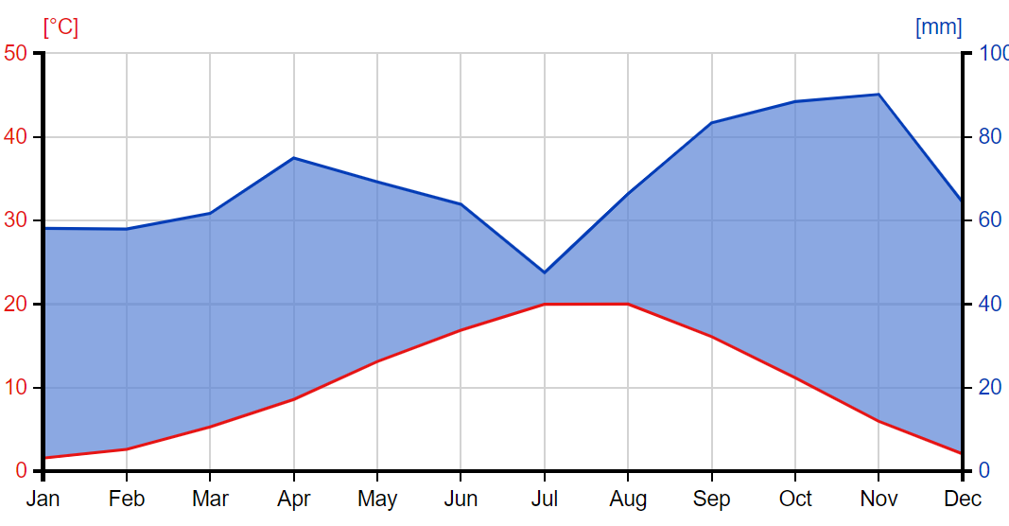
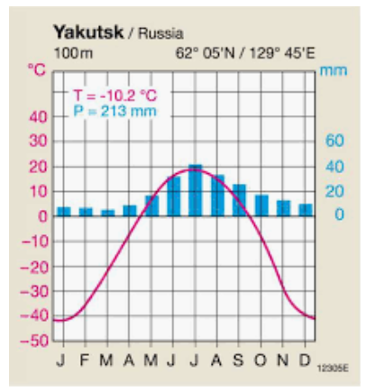
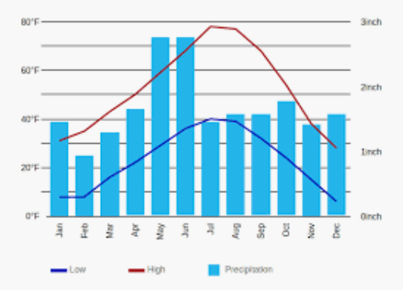
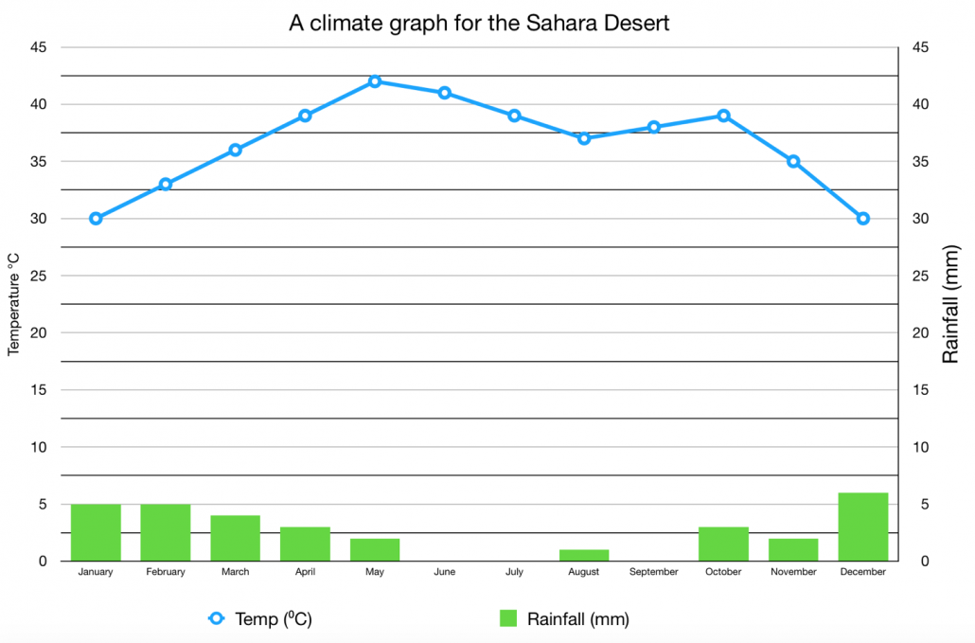
קלימוגרפים יכולים להופיע בכל מיני גרסאות אבל תמיד יציגו את מאפייני האקלים

Slide 13
זיהוי קלימוגרפים ממקומות שונים ברחבי העולם

Slide 14
קלימוגרף אזור טרופי
(מה המאפיינים?)

Slide 15
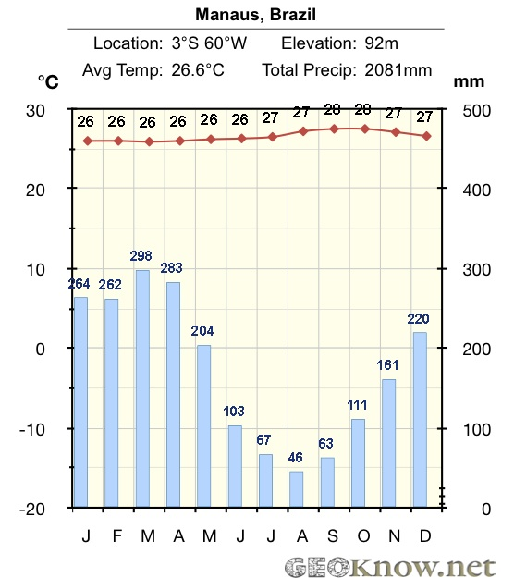

Slide 16
קלימוגרף אזור מדברי
(מה המאפיינים?)

Slide 17
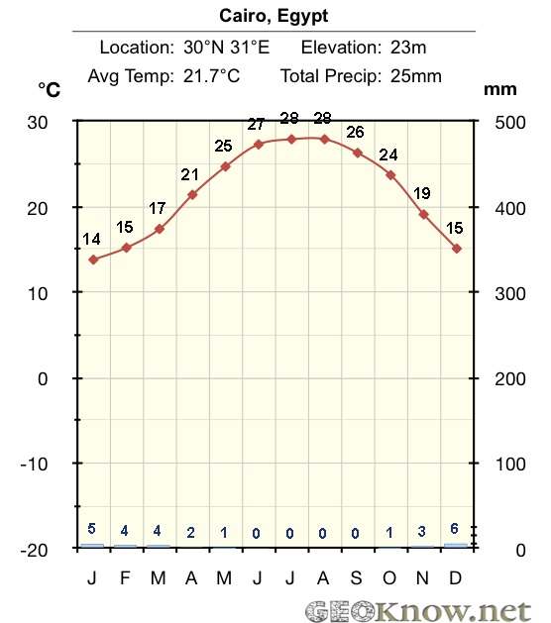

Slide 18
קלימוגרף אזור קוטבי
(מה המאפיינים?)

Slide 19
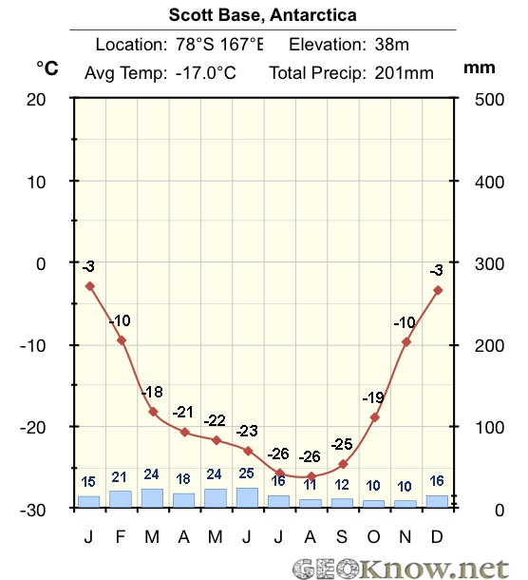

Slide 20
קלימוגרף אזור סוב טרופי
(מה המאפיינים?)

Slide 21
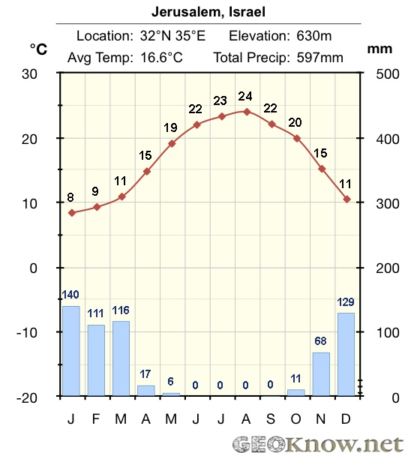

Slide 22
השפעת המרחק מהים
על נתוני הקלימוגרף
(שימו לב למאפיינים)

Slide 23
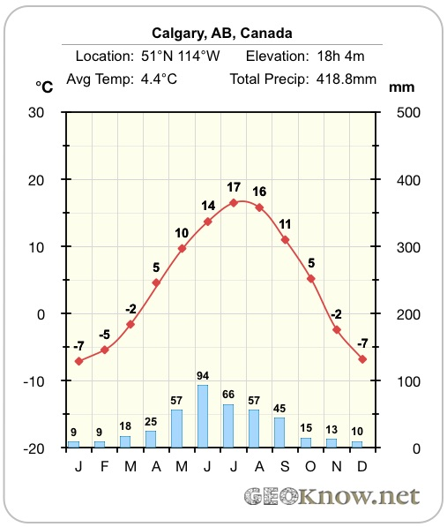
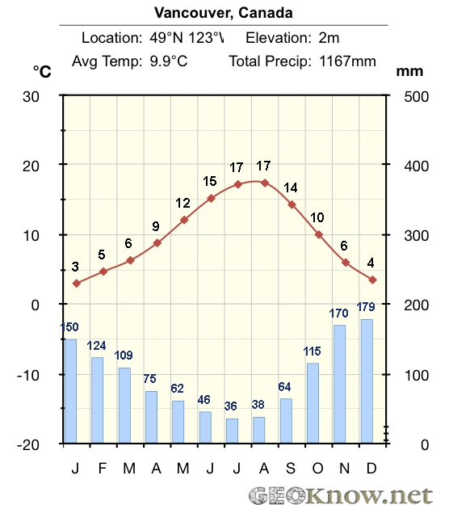

Slide 24
אתרי קלימוגרף לדוגמה: https://climatecharts.net/
http://geoknow.net/atmosphere/climategraphs.html

Slide 25
קלימוגרף סוף מצגת לימוד
nadav.org.il

